Slide 1
제2절 고정자산/원가관리
1. 고정자산 등록
2. 감가상각비 현황/고정자산명세서/변동현황/관리대장
3. 원가관리

Slide 2
1. 고정자산 등록
고정자산을 등록하는 순서
: 회계관리> 고정자산관리> 고정자산등록
(1) 메뉴 설명
유형과 무형의 자산을 등록하여
감가상각비를 계산한다.

Slide 3
(2) 필드 설명
1) 업종: 내용연수의 적정여부를 판단하기 위한 것으로 ‘도움’ 단추를 누르면 업종코드가 나타난다.
2) 경비구분: 고정자산의 용도에 따른 감가상각비의 해당 경비를 선택한다.(0. 800번대(판매비와 관리비), 1. 500번대(제조경비), 2. 600번대(도급경비), 3. 700번대(분양경비)
3) 구분: 1. 자본적지출, 2. 양도, 3. 폐기, 4. 부서이동, 5. PJT이동 중 해당사항을 선택한다.

Slide 4
(3) 실습 사례
자산명 | 품명 | 취득일자 | 상각누계액 | 내용연수 | 구입처
 | 자산코드 | 취득원가 | 상각방법 | 관리부서 | 참고사항
비품 | 에어컨 | 2020.7.10 | 0 | 5 | 한국전자
 | AA10001 | 3,000,000 | 정률법 | 본사총무부
기계장치 | 제어장치 | 2020.7.1 | 0 | 8 | 대한기계
 | AB10001 | 200,000,000 | 정률법 | 대구생산부
차량운반구 | 화물차 | 2020.2.20 | 0 | 8 | 독도자동차
 | AC10001 | 10,000,000 | 정률법 | 대구자재부

Slide 5
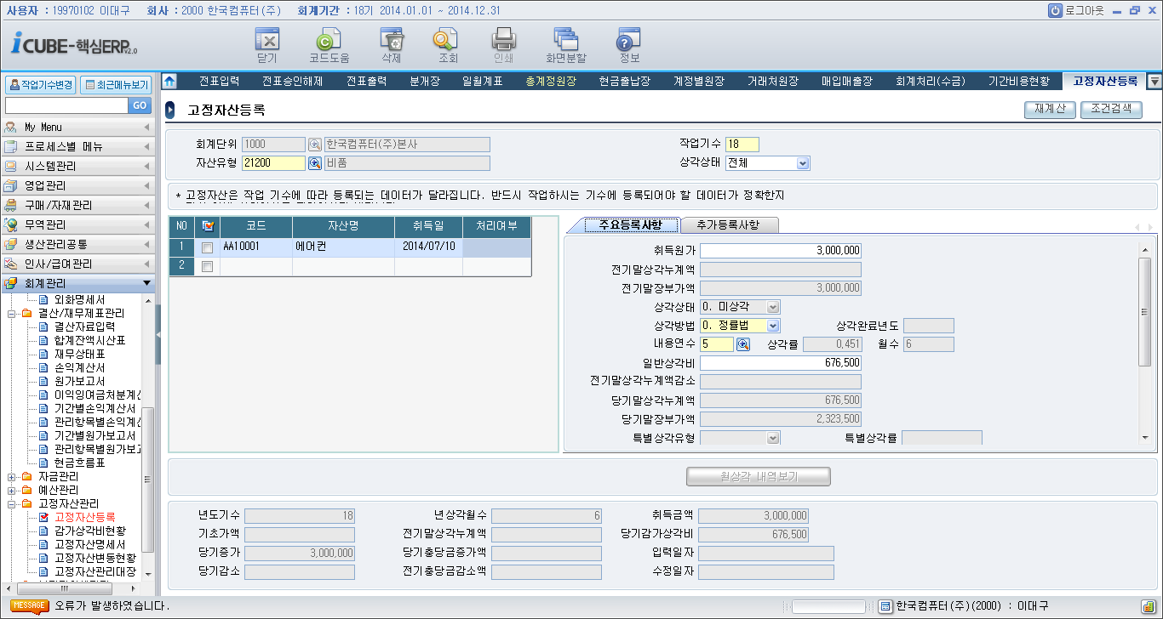
고정 자산을 등록한 화면(에어컨)

Slide 6
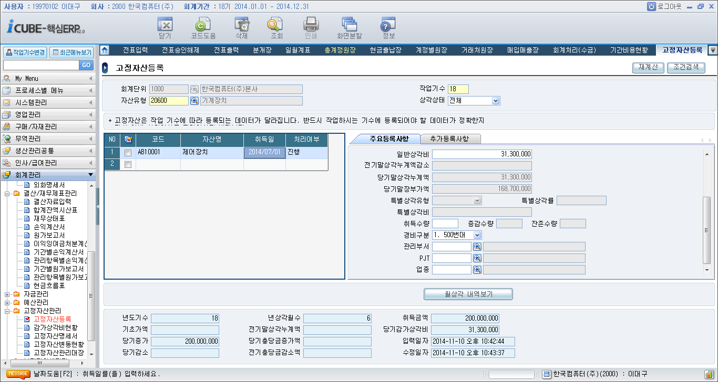
고정자산을 등록한 화면(제어장치)

Slide 7
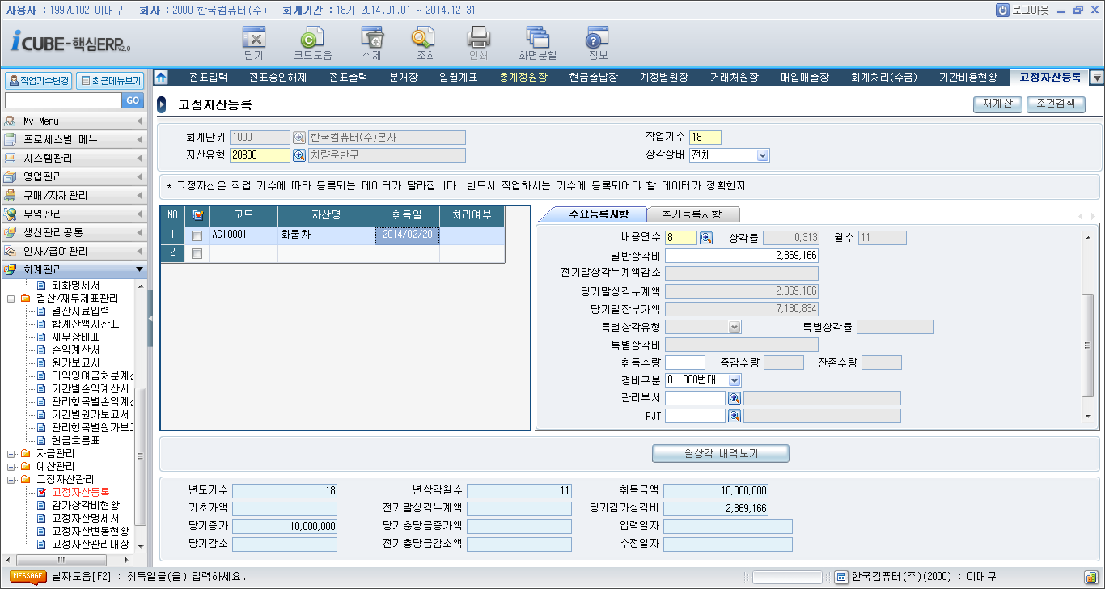
고정자산을 등록한 화면(화물차)

Slide 8
2. 감가상각비 현황/고정자산명세서/변동현황/관리대장
감가상각비 현황을 조회하는 순서
: 회계관리> 고정자산관리> 감가상각비 현황
고정자산명세서를 조회하는 순서
: 회계관리> 고정자산관리> 고정자산명세서
고정자산변동현황을 조회하는 순서
: 회계관리> 고정자산관리> 고정자산변동현황
고정자산관리대장을 조회하는 순서
: 회계관리> 고정자산관리> 고정자산관리대장

Slide 9
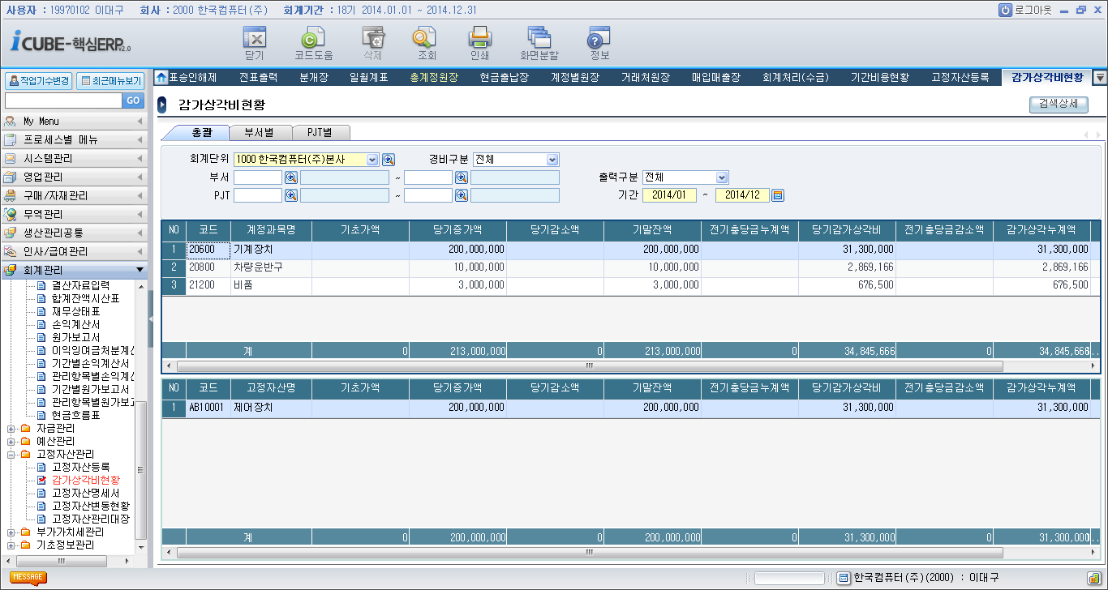
(2) 실습 사례 감가상각비 현황을 조회한 화면

Slide 10
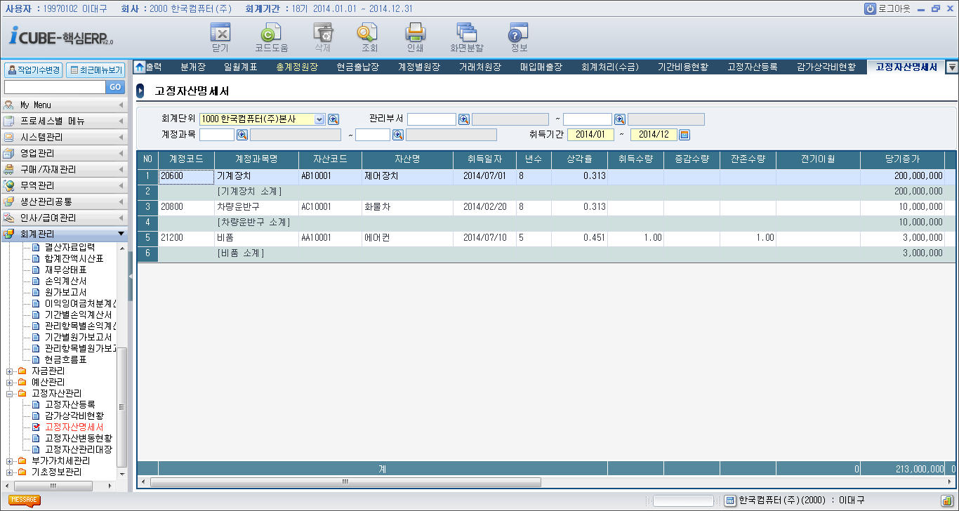
고정자산명세서를 조회한 화면

Slide 11
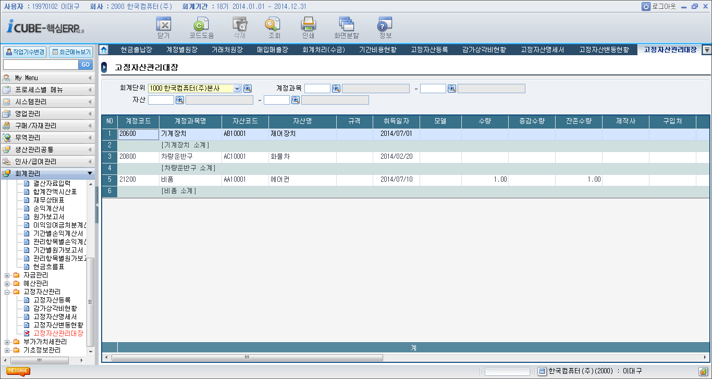
고정자산관리대장을 조회한 화면

Slide 12
3. 원가관리
원가계산차수등록: 원가관리> 재료비원가관리> 원가계산차수등록
원가요소등록: 원가관리> 재료비원가관리> 원가요소등록
가공비집계: 원가관리> 재료비원가관리> 가공비집계
원가요소배부기준등록: 원가관리> 재료비원가관리> 원가요소배부기준등록
재료비원가계산: 원가관리> 재료비원가관리> 재료비원가계산
당기재료비분석: 원가관리> 재료비원가관리> 당기재료비분석
당기외주가공비분석: 원가관리> 재료비원가관리> 당기외주가공비분석
당기제조원가분석: 원가관리> 재료비원가관리> 당기제조원가분석
단위별매출원가추이분석: 원가관리> 재료비원가관리> 단위별매출원가추이분석

Slide 13
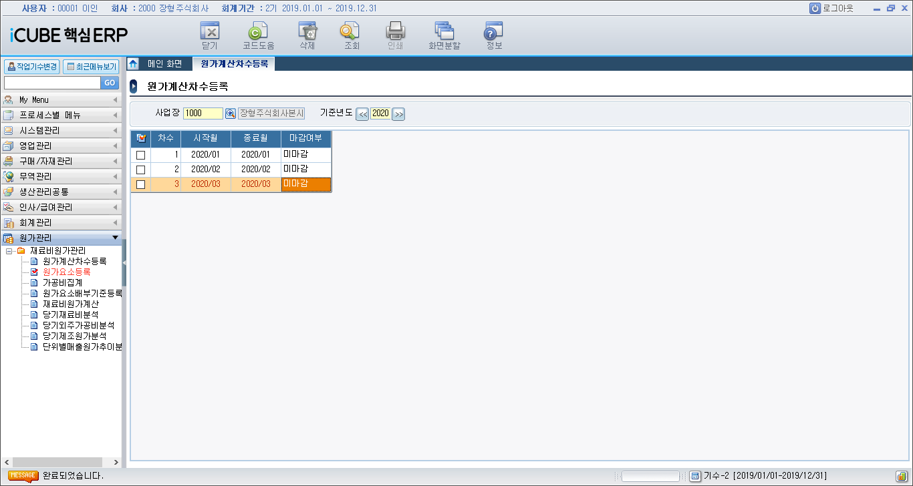
(2) 실습 사례 원가계산차수를 등록한 화면

Slide 14
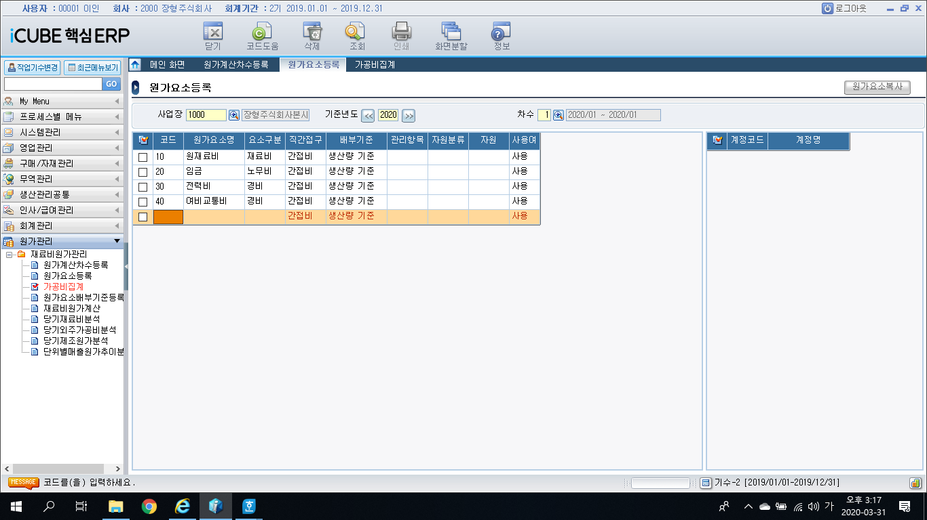
원가요소를 등록한 화면

Slide 15
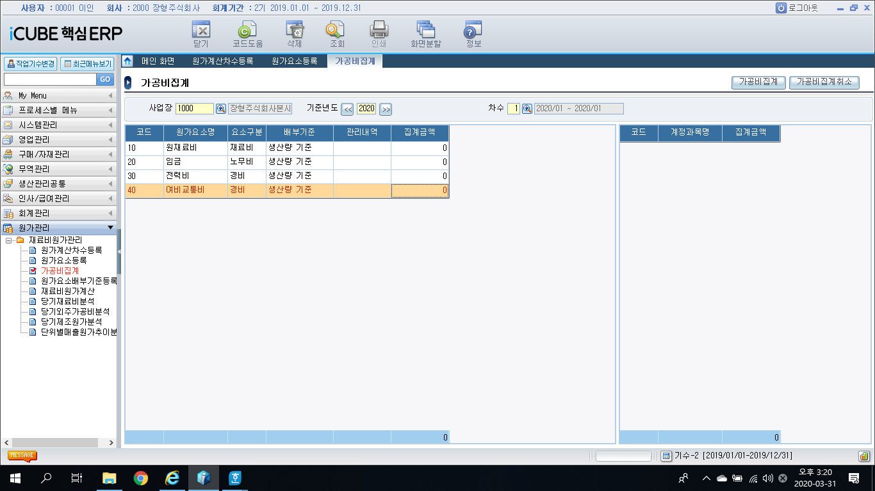
가공비 집계를 한 화면

Slide 16
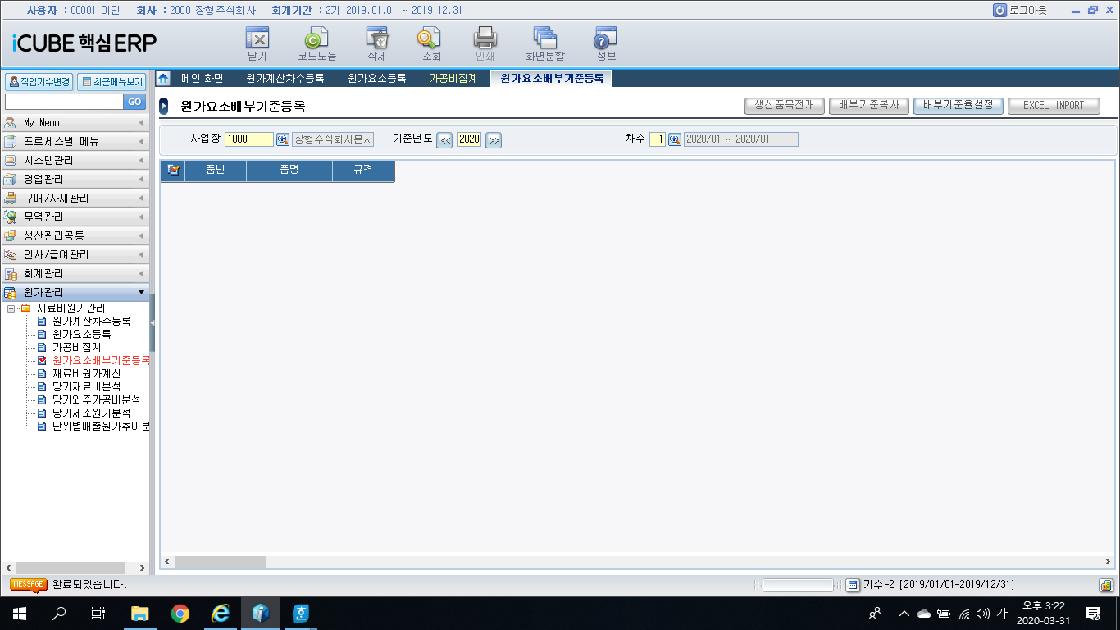
원가요소배부기준 등록 화면

Slide 17
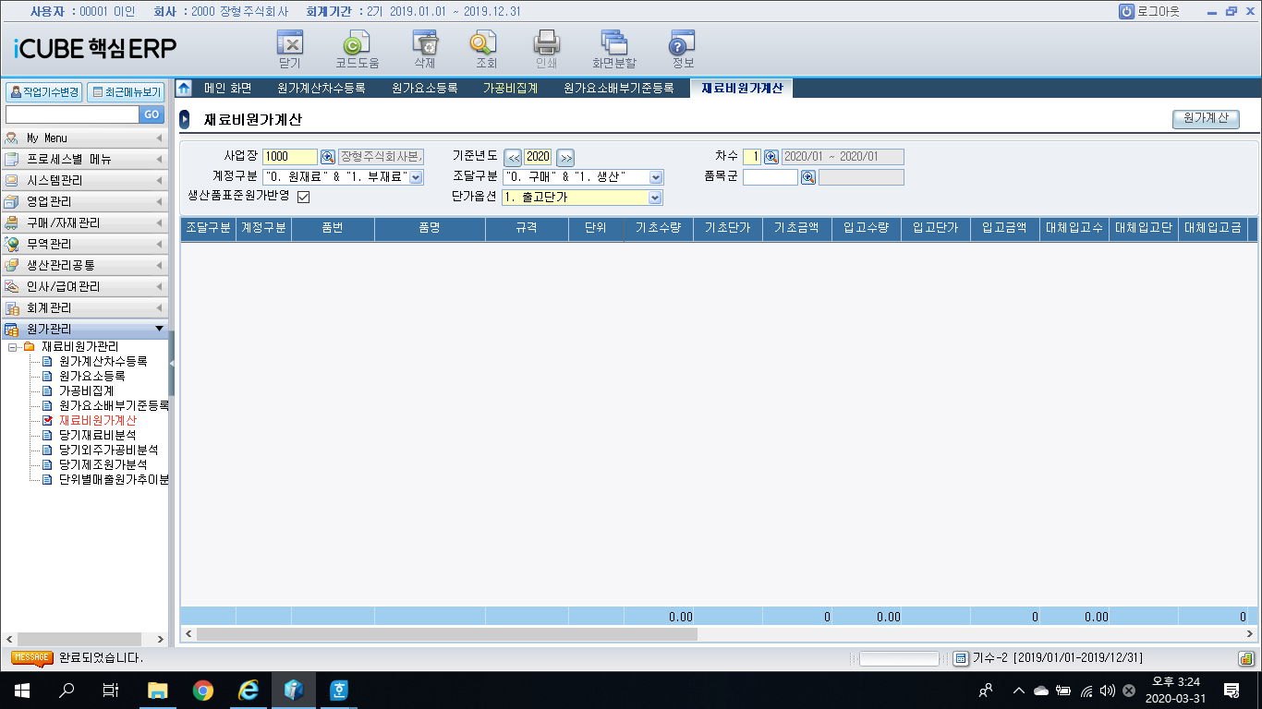
재료비 원가계산 화면

Slide 18
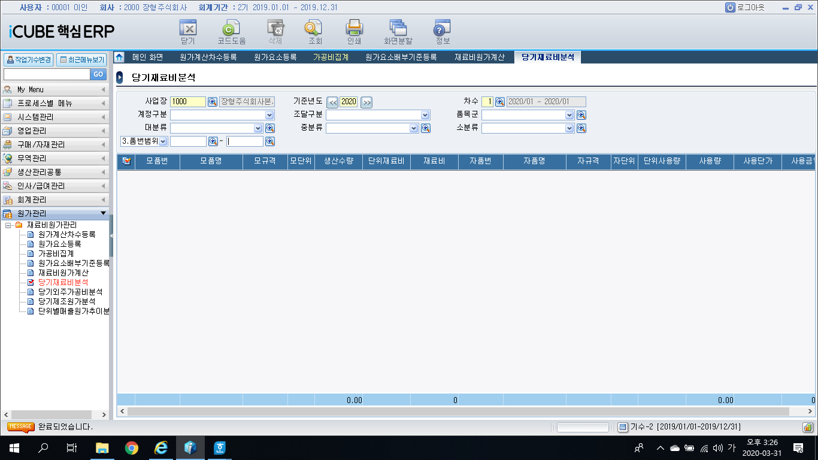
당기 재료비 분석 화면

Slide 19
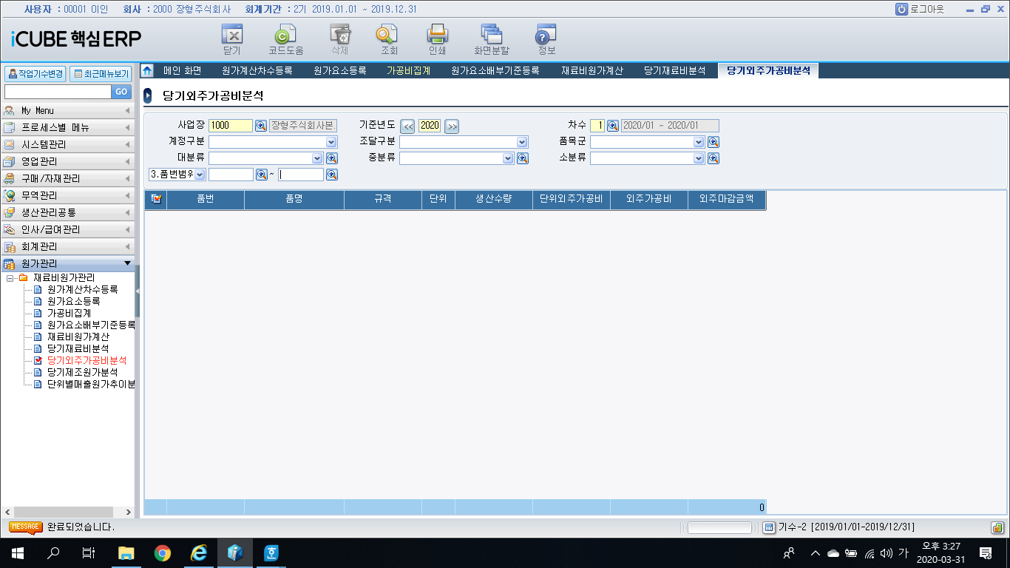
당기 외주가공비 분석 화면

Slide 20
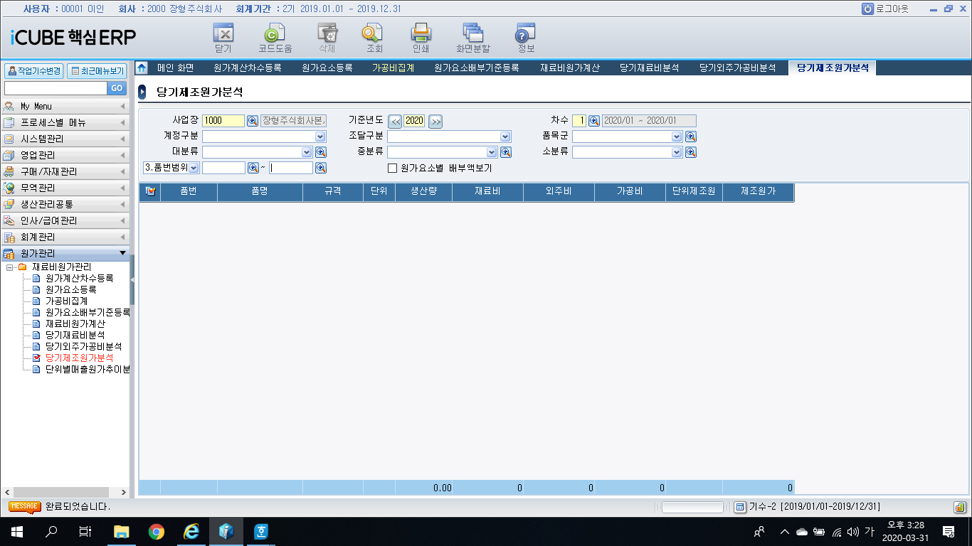
당기제조원가 분석 화면

Slide 21
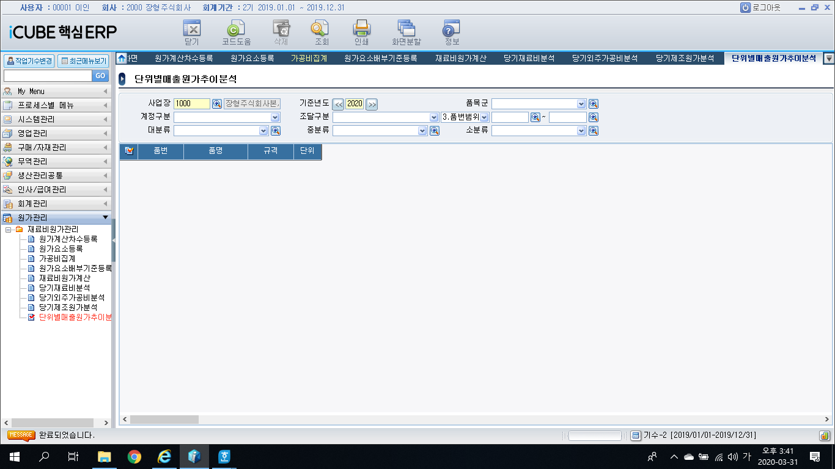
단위별 매출원가추이 분석 화면

Slide 22
알아두면 좋은 것
소비자간(C2C: consumer-to-consumer) 전자상거래 소비자간 전자상거래는 구매자와 판매자가 모두 개인인 전자상거래이다. 인터넷에서 다양한 방법으로 수행되는데 C2C 경매, 온라인 분류광고, 개인 서비스, C2C에 대한 지원 서비스 등이 있다. C2C경매는 대부분 경매는 eBay.com과 같은 중개상에 의해 수행된다. 소비자는 일반 사이트나 전문 사이트를 사용할 수도 있다. 온라인 분류 광고는 인터넷 기반의 분류 광고로 전국적인 독자들에게 제공된다. 이러한 광범위한 독자는 가능한 상품과 서비스의 공급 및 잠재적 구매자의 수를 증가시킨다. 개인 서비스(변호사, 세무사, 투자 상담역, 데이트 소개업 등)가 인터넷에서 사용 가능하다. C2ㅊ에 대한 지원 서비스로 PayPal.com과 같은 기업의 지불서비스로 품질을 보장하고 지불을 받으며 사기를 예방하여준다. 구매자의 대금과 구매된 상품을 가지고 있으면서 판매자가 합의된 것을 배송한 것을 확인한 후에만(수수료를 받고) 구매자에게 상품을 배송하고 판매자에게 대금을 전달하는 중개상인 에스크로 서비스(escrow service)가 있다.

